Slide 2
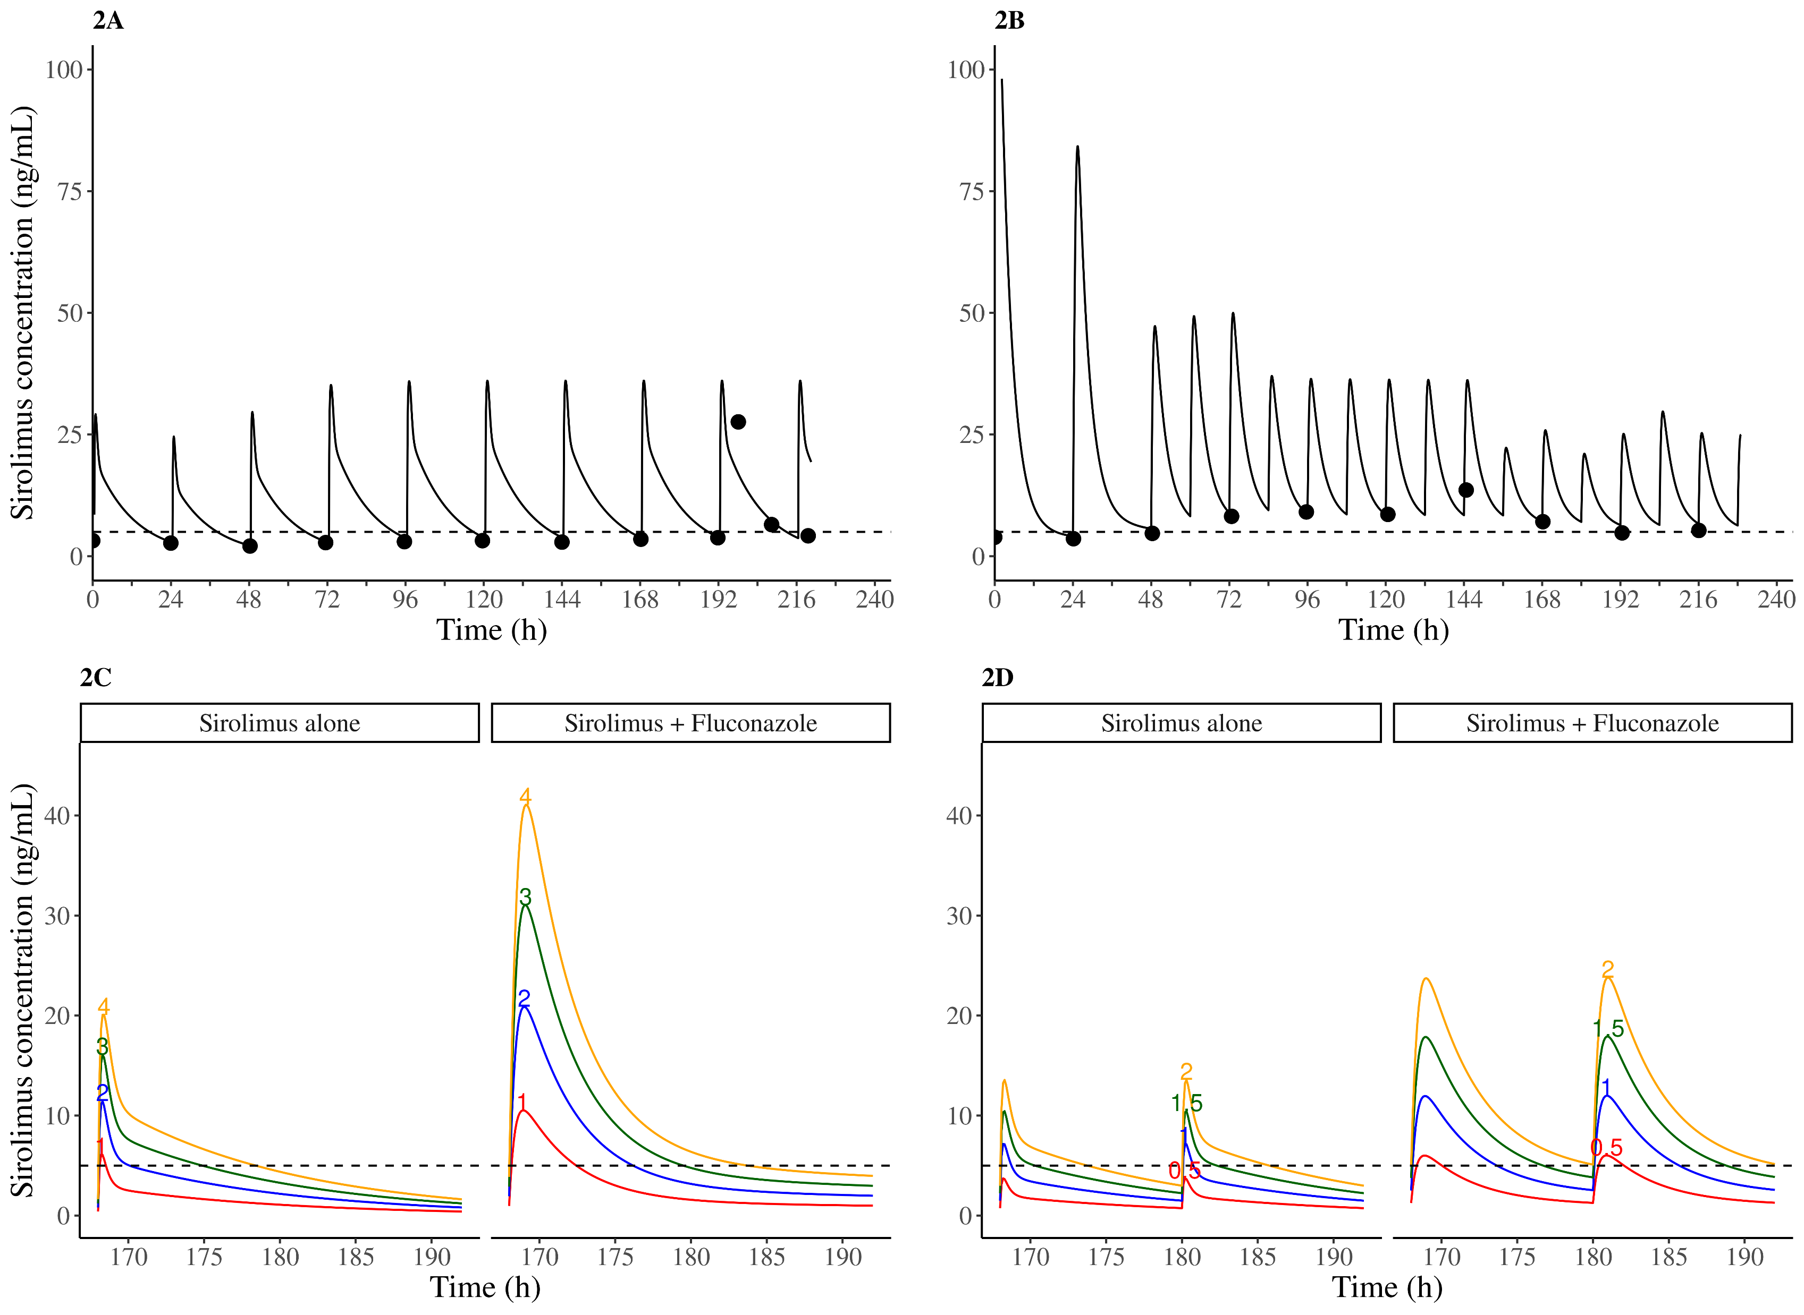
Patientin erreicht Sirolimus-Zielspiegel nicht
PK-Enhancement (Fluconazol)
Dosis ↑
Anpassung des Regimes
Unterstützt durch pharmakometrische Modellierung

Slide 3
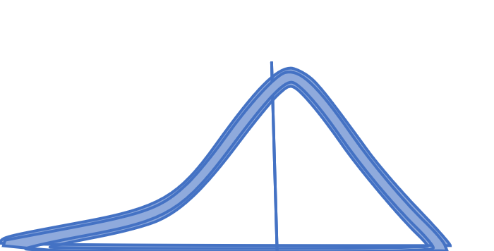





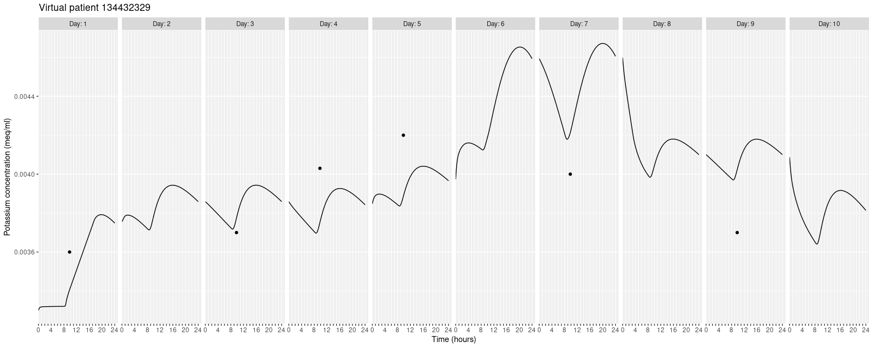




Individuelle
Parameter
Modell
$$×$$
Daten
$$∝$$
$$\frac{\text{d}A}{\text{d}t}=$$
Bayes- Schätzung
…
Mechanistisches Modell
Digitale Kurve
Vorhersage
Vorhersage
Bayes- schätzung
Vorhersage
Bayes- schätzung
Vorhersage
Δ
Kalium
Δ

